Slide 1


MEMOIRE DE FIN DE FORMATION
Pour l’obtention du diplôme de
MASTER
Spécialité : Intelligence Artificielle et Big Data
CONCEPTION ET DEVELOPPEMENT D’UN SYSTEME D’IDENTIFICATION BIOMETRIQUE MULTIMODAL INTEGRANT RECONNAISSANCE FACIALE, VOCALE ET RECONNAISSANCE OPTIQUE DE CARACTERES
Présenté et soutenue publiquement le 09 août 2025
HONOU Koessivi Jean
Directeur de mémoire : MAO Barèrèm-Mêlgueba, Ph.D,
Maître de Conférences, Enseignant-Chercheur à l’UL
Maitre de Stage :
Président de Jury : Prof LARE Y. , Enseignant Chercheur à l’UL (FDS)
Examinateur : Dr PALANGA E. , Maître de Conférences,
Enseignant-Chercheur à l’UL

Slide 2
PLAN DE PRESENTATION
Introduction générale
État de l’art de l’identification biométrique
État de l’art de la reconnaissance optique de caractère
Modélisation
Résultats et démonstration
Conclusion et perspectives
1
HONOU Koessivi Jean EPL & UTBM

Slide 3
INTRODUCTION GENERALE
PLAN DE PRESENTATION
Contexte : Importance de l’ IDENTIFICATION des utilisateurs D’un service
Justification : Besoin de developper systèmes rapides et précis pour l’enregistrement et l’identification des abonnés D’un service
CONTEXTE ET JUSTIFICATION
2
HONOU Koessivi Jean EPL & UTBM
Notes:
ce sujet s’inscris dans le contexte actuel
D’où
Ce contexte met en évidence

Slide 4
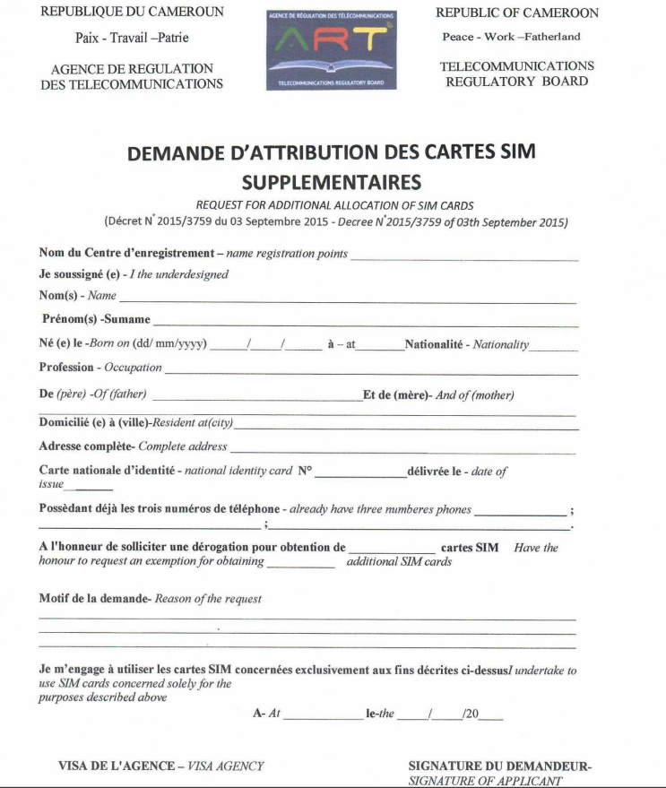
INTRODUCTION GENERALE
PLAN DE PRESENTATION
PROBLEMATIQUE
Limites des méthodes traditionnelles d’authentification et de gestion des abonnements
3
HONOU Koessivi Jean EPL & UTBM

Slide 5
INTRODUCTION GENERALE
PLAN DE PRESENTATION
OBJECTIFS
Objectif global :
Développer une solution multimodale pour l’enregistrement et l’identification des abonnés
Objectifs spécifiques :
Implémenter un système d’OCR
Concevoir un système de reconnaissance faciale
Ajouter un module de reconnaissance vocale
Combiner les trois modalités
Évaluer les performances du système
4
HONOU Koessivi Jean EPL & UTBM

Slide 6
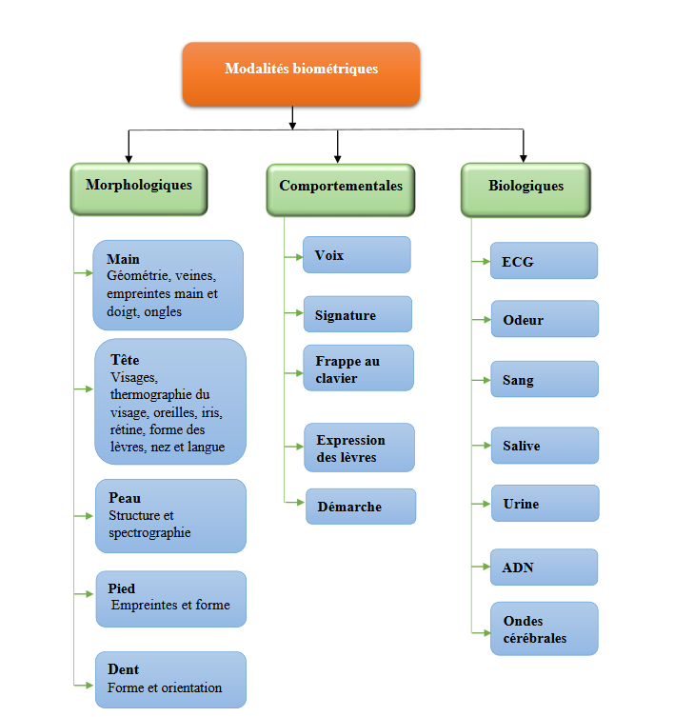
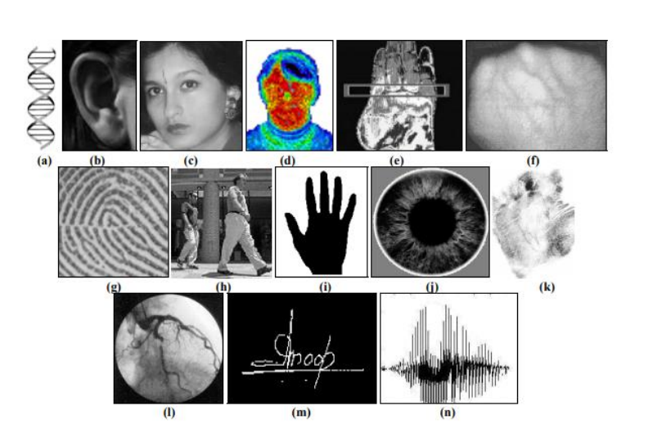
ETAT DE L’ART DE L’IDENTIFICATION BIOMETRIQUE
PLAN DE PRESENTATION
DEFINITION
MODALITES
L’identification biométrique est un processus permettant d’identifier ou de vérifier l’identité d’un individu à partir de ses caractéristiques biologiques uniques, telles que :
5
HONOU Koessivi Jean EPL & UTBM

Slide 7
ETAT DE L’ART DE L’IDENTIFICATION BIOMETRIQUE
PLAN DE PRESENTATION
PRINCIPES
AVANTAGES
Universalité
Unicité
Permanence
Collectabilité
Acceptabilité
Haute sécurité
Réduction des coûts
Identification rapide
Élimination des problèmes de perte d'accès
Praticité
6
HONOU Koessivi Jean EPL & UTBM
Notes:
Une caractéristique est qualifiée de biométrique lorsqu’elle remplit les critères suivants :
Universalité : cette caractéristique doit exister chez chaque individu que l’on souhaite identifier.
Unicité : la caractéristique doit être unique à chaque individu dans la base de données, sans possibilité de confusion.
Permanence : elle doit être stable et rester identique tout au long de la vie de la personne.
Collectabilité : la caractéristique doit être mesurable et enregistrable pour pouvoir être comparée.
Acceptabilité : elle doit pouvoir être facilement recueillie et ne doit pas poser de problème majeur d’acceptation pour les individus concernés.
Haute sécurité : La biométrie permet une sécurité accrue en utilisant des caractéristiques uniques et difficiles à usurper, comme les traits du visage et la voix.
Réduction des coûts : En éliminant la gestion de mots de passe, la biométrie diminue les coûts associés à la gestion de l'authentification, notamment les coûts liés aux pertes ou réinitialisations de mots de passe.
Réduction de la fraude : La biométrie offre une meilleure protection contre la fraude grâce à l'unicité des traits physiologiques, comme la voix et le visage, qui ne peuvent pas être facilement falsifiés.
Identification rapide : Les systèmes biométriques permettent d'identifier rapidement des individus, ce qui améliore l'efficacité des systèmes d'accès et réduit le temps de traitement.
Élimination des problèmes de perte d'accès : Les traits biométriques remplacent les codes d'accès ou mots de passe qui peuvent être oubliés ou perdus, rendant les systèmes plus fiables.
Praticité : Les systèmes biométriques sont simples à utiliser pour les utilisateurs finaux, réduisant les erreurs humaines liées à l'oubli de mots de passe ou d'informations d'identification.

Slide 8
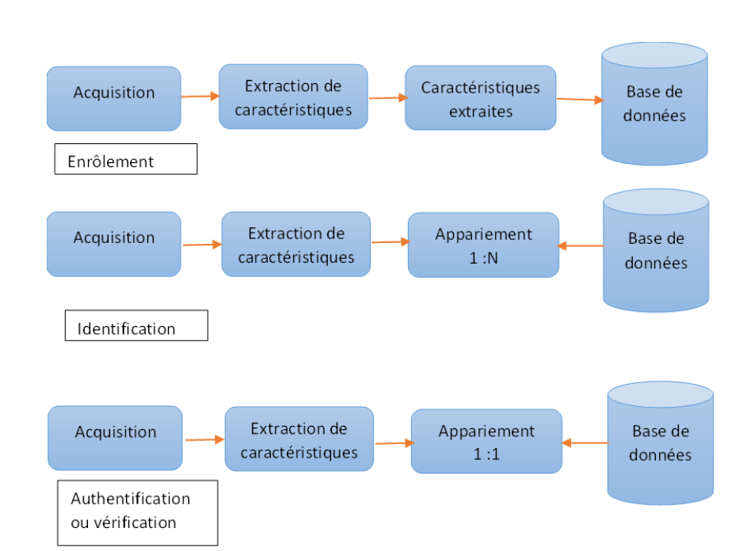
ETAT DE L’ART DE L’IDENTIFICATION BIOMETRIQUE
PLAN DE PRESENTATION
MODE DE
FONCTIONNEMENT
7
HONOU Koessivi Jean EPL & UTBM
Notes:
Enrôlement : L’enrôlement est la première étape dans le fonctionnement d'un système biométrique. Il s'agit du processus par lequel un utilisateur est enregistré pour la première fois dans le système..
Identification : L'identification est le processus par lequel un système biométrique compare les données biométriques d'un utilisateur avec l'ensemble des modèles biométriques stockés dans la base de données
Vérification : La vérification, aussi appelée authentification, est le processus où le système biométrique vérifie si l'utilisateur est bien celui qu'il prétend être. Contrairement à l'identification, où le système doit déterminer l'identité de l'utilisateur, ici l'utilisateur affirme son identité et le système compare ses données biométriques avec celles déjà enregistrées pour cette identité spécifique.

Slide 9
ETAT DE L’ART DE L’IDENTIFICATION BIOMETRIQUE
PLAN DE PRESENTATION
CHOIX DE CARACTERISTIQUE BIOMETRIQUE
VISAGE
SYSTEME
VOIX
8
HONOU Koessivi Jean EPL & UTBM

Slide 10
ETAT DE L’ART DE L’IDENTIFICATION BIOMETRIQUE
PLAN DE PRESENTATION
RECONNAISSANCE FACIALE
DEFINTION
La reconnaissance faciale est une technique biométrique qui permet d'identifier ou de vérifier l'identité d'un individu en analysant les traits distinctifs de son visage.
HISTORIQUE ET EVOLUTION
Des années 1960 à aujourd’hui
Méthodes classiques : Méthodes globales, locales, et détecteurs et descripteurs de points d'intérêt.
Intelligence Artificielle : CNN
9
HONOU Koessivi Jean EPL & UTBM

Slide 11
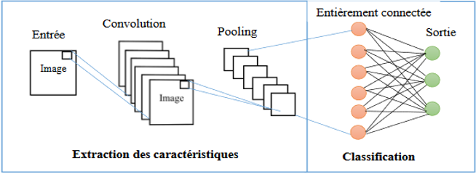
ETAT DE L’ART DE L’IDENTIFICATION BIOMETRIQUE
PLAN DE PRESENTATION
RECONNAISSANCE FACIALE
INTELLIGENCE
ARTIFICIELLE
CNN(CONVOLUTIONAL NEURAL NETWORK)
10
HONOU Koessivi Jean EPL & UTBM
Notes:
Les réseaux de neurones convolutifs (CNN) sont constitués de plusieurs couches interconnectées qui coopèrent pour analyser des images
Un CNN analyse une image en appliquant des filtres qui détectent d’abord des détails simples comme les bords ou les textures, puis des motifs plus complexes comme des formes . Les informations sont ensuite réduites par pooling pour gagner en rapidité et en robustesse, avant d’être envoyées à une couche de classification qui identifie l’objet ou le visage.

Slide 12
ETAT DE L’ART DE L’IDENTIFICATION BIOMETRIQUE
PLAN DE PRESENTATION
RECONNAISSANCE VOCALE
RAL vs RAP
PRINCIPE FONDAMENTAUX
Identification (IAL)
Vérification (VAL)
Classification
Segmentation automatique du locuteur
Détection et le suivi automatique du locuteur
RAL: Reconnaissance Automatique de locuteur
RAP: Reconnaissance Automatique de parole
11
HONOU Koessivi Jean EPL & UTBM
Notes:
Reconnaissance Automatique du Locuteur (RAL)
La RAL, ou biométrie vocale, identifie ou vérifie une personne à partir de sa voix.
À distinguer de la Reconnaissance Automatique de la Parole (RAP) qui vise à comprendre le contenu parlé.
Modes principaux :
IAL – Identification : comparaison de la voix à un ensemble de modèles connus (ensemble fermé ou ouvert).
VAL – Vérification : comparaison de la voix avec le modèle déclaré par l’utilisateur.
Classification : regroupement selon des critères comme le genre ou l’âge.
Segmentation : découper un flux audio en segments correspondant à différents locuteurs.
Détection & suivi : combiner segmentation et identification pour reconnaître les locuteurs tout au long d’un flux audio.

Slide 13
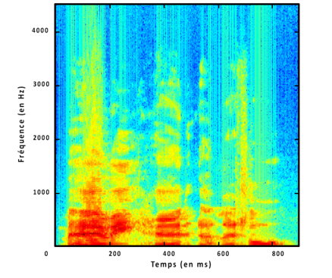
ETAT DE L’ART DE L’IDENTIFICATION BIOMETRIQUE
PLAN DE PRESENTATION
RECONNAISSANCE VOCALE
MODALITES DU RAL
EXTRACTION DE CARACTERSITIQUE
RAL dépendante du texte
RAL indépendante du texte
SPECTROGRAMME
12
HONOU Koessivi Jean EPL & UTBM
Notes:
Pour obtenir un spectrogramme, on commence par découper le signal vocal en petites fenêtres de temps
L’algorithme n’analyse pas l’image comme nous, mais extrait des mesures numériques : coefficients MFCC (Mel Frequency Cepstral Coefficients), énergie par bande de fréquence, formants, etc.
Ces valeurs constituent une “empreinte vocale” unique, qui est ensuite utilisée pour l’identification ou la vérification du locuteur

Slide 14

ETAT DE L’ART DE OCR
PLAN DE PRESENTATION
OCR
DEFINTION
2 APPROCHES
Reconnaissance de caractères individuels
Reconnaissance de mots entiers
La reconnaissance optique de caractères vise à identifier les caractères présents dans une image
METHODES
Méthodes traditionnelles
Basées sur CNN
13
HONOU Koessivi Jean EPL & UTBM
Cette photo par Auteur inconnu est soumise à la licence CC BY
Notes:
La reconnaissance de mots constitue une alternative à la reconnaissance de caractères et repose sur l’identification de mots entiers dans des images. Contrairement à la reconnaissance de caractères, qui classe chaque lettre séparément, les méthodes basées sur la reconnaissance de mots analysent les caractéristiques de l’ensemble du mot avant de procéder à la classification

Slide 15
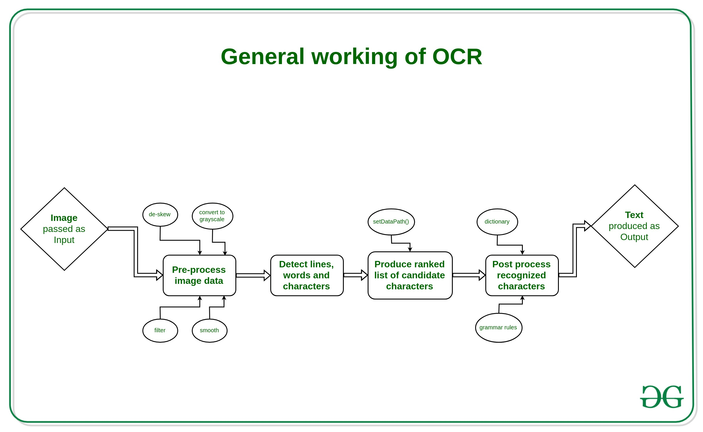
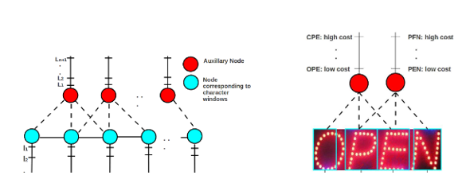
ETAT DE L’ART DE OCR
PLAN DE PRESENTATION
OCR
METHODE TRADITIONNELLE
Classification séquentielle
CNN
segmentent l’image
14
HONOU Koessivi Jean EPL & UTBM
Notes:
Les méthodes traditionnelles d’OCR reposent sur la reconnaissance individuelle de chaque caractère à l’aide de classifieurs spécifiques et de caractéristiques visuelles définies manuellement (contours, orientation, segments). L’extraction se fait souvent via fenêtres glissantes ou détection des composantes connectées, parfois après binarisation de l’image, afin de segmenter les zones contenant du texte. L’OCR commence par le prétraitement de l’image (réduction du bruit, conversion en niveaux de gris, filtrage). Il détecte ensuite les lignes, mots et caractères, puis propose une liste de caractères candidats. Enfin, un post-traitement avec dictionnaire et règles grammaticales permet d’obtenir un texte numérique propre en sortie.

Slide 16
MODELISATION
PLAN DE PRESENTATION
SYSTÈME MULTIMODAL
RF
RAL
OCR
FACENET
WAV2VEC2.0
EASYOCR
15
HONOU Koessivi Jean EPL & UTBM

Slide 17
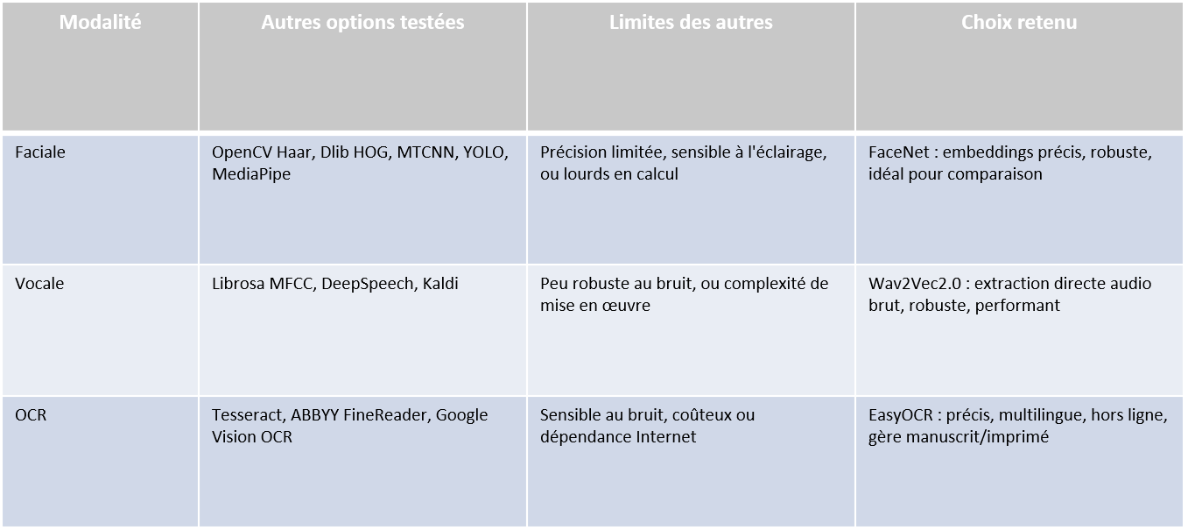
MODELISATION
PLAN DE PRESENTATION
SYNTHÈSE DES CHOIX TECHNOLOGIQUES
16
HONOU Koessivi Jean EPL & UTBM
Notes:
FaceNet suit trois étapes principales pour la reconnaissance faciale :
Développé par Google en 2015
Extraction des caractéristiques : Les images faciales sont traitées pour générer un vecteur d'embedding de 128 dimensions. Cet embedding capture les caractéristiques uniques du visage de l'utilisateur.
Comparaison des embeddings : Les embeddings de deux visages sont comparés en utilisant la distance euclidienne. Si cette distance est inférieure à un seuil prédéfini, les visages sont considérés comme appartenant à la même personne.
Classification avec K-Nearest Neighbors (KNN) : Les embeddings générés sont ensuite classés avec l'algorithme KNN, permettant d'identifier le visage en le comparant à une base de données d'images de visages enrôlés
Wav2vec2.0
Développé par Facebook AI en 2020
Comme pour la reconnaissance faciale, la voix est convertie en un vecteur d'embedding qui est comparé à des données vocales enregistrées
EasyOCR
Le texte dans une image est segmenté en caractères individuels, qui sont ensuite reconnus grâce à un réseau de neurones convolutifs (CNN).

Slide 18
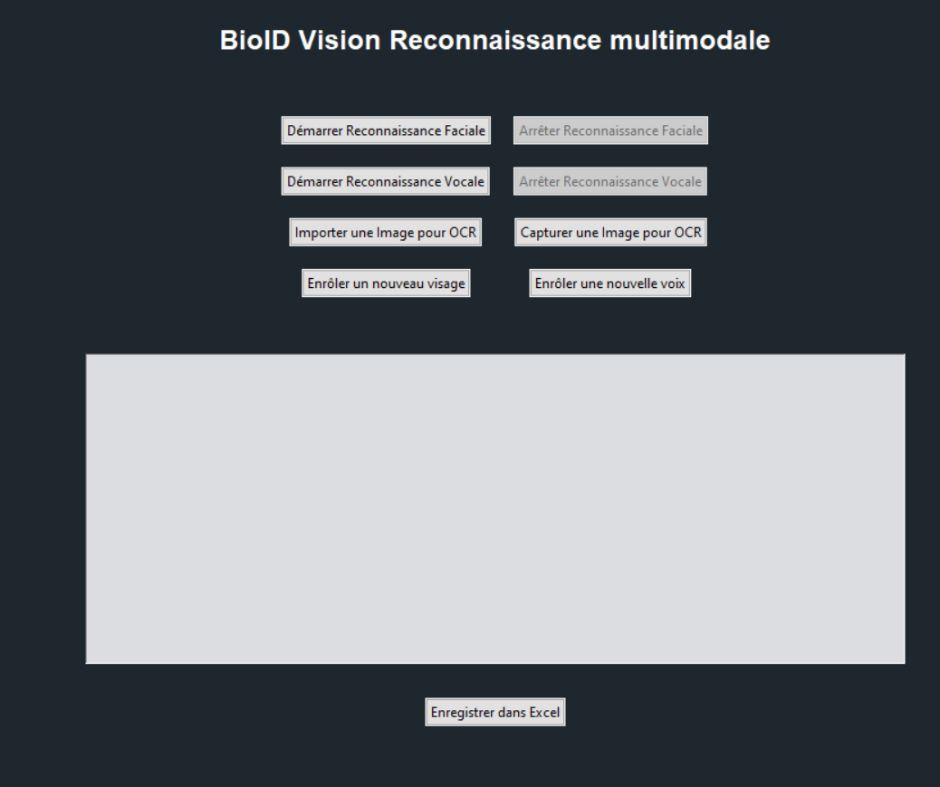
RESULTAT
PLAN DE PRESENTATION
INTERFACE
APPLICATION AVEC TKINTER
17
HONOU Koessivi Jean EPL & UTBM
Notes:
$$\text{Pr}\text{é}\text{cision}=\frac{\text{Nombre} \text{de} \text{Reconnaissances} \text{Correctes}}{\text{Nombre} \text{Total} \text{de} \text{Tentatives}}×100$$
$$\text{Pr}\text{é}\text{cision}=\frac{425}{500}×100=85\%$$
Précision avec des accessoires (lunettes, chapeaux)
$$\text{Pr}\text{é}\text{cision}=\frac{350}{500}×100=70\%$$

Slide 19
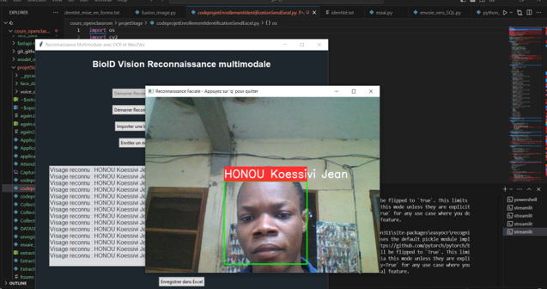
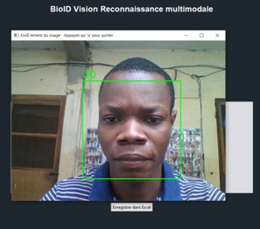
RESULTAT
PLAN DE PRESENTATION
RECONNAISSANCE FACIALE
Précision : 85%
Temps de traitement : 1,2 secondes par image
Impact des variations : Luminosité, accessoires, distance
18
HONOU Koessivi Jean EPL & UTBM
Notes:
$$\text{Pr}\text{é}\text{cision}=\frac{\text{Nombre} \text{de} \text{Reconnaissances} \text{Correctes}}{\text{Nombre} \text{Total} \text{de} \text{Tentatives}}×100$$
$$\text{Pr}\text{é}\text{cision}=\frac{425}{500}×100=85\%$$
Précision avec des accessoires (lunettes, chapeaux)
$$\text{Pr}\text{é}\text{cision}=\frac{350}{500}×100=70\%$$

Slide 20
RESULTAT
PLAN DE PRESENTATION
RECONNAISSANCE AUTOMATIQUE DE LOCUTEUR
Précision : 92% en environnement silencieux, 70% en environnement bruyant
Erreurs de classification : Bruits similaires à la parole humaine
Temps de traitement : 1,5 secondes par échantillon
19
HONOU Koessivi Jean EPL & UTBM
Notes:
Nombre de tentatives : 30 (3 enregistrements par utilisateur x 10 utilisateurs)
Taux de réussite : $\frac{28}{30}×100=93.3\%$

Slide 21
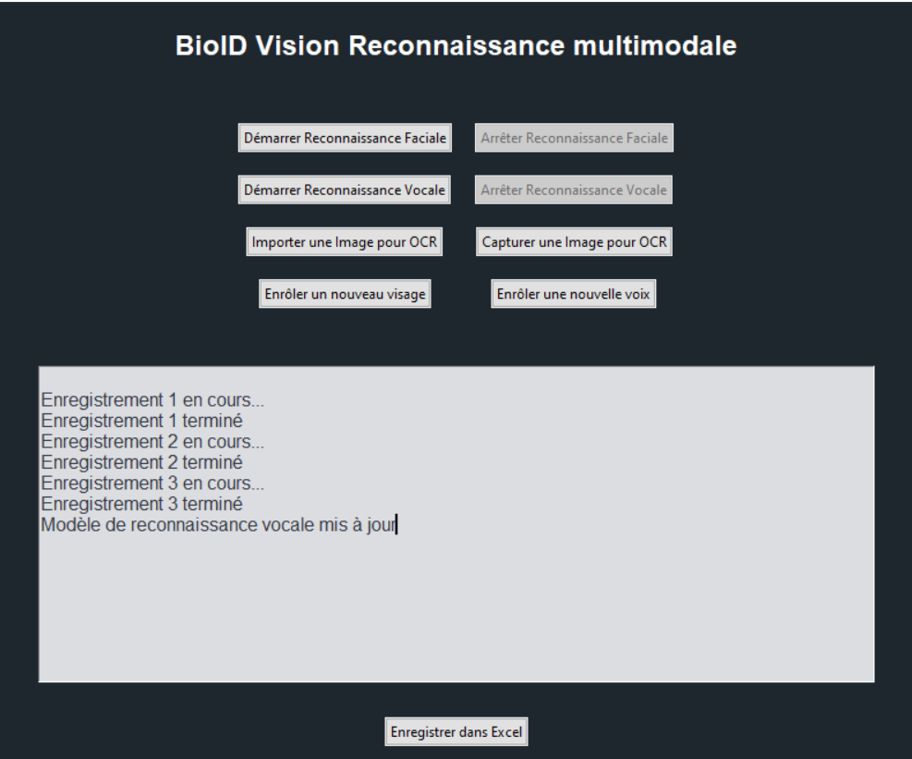
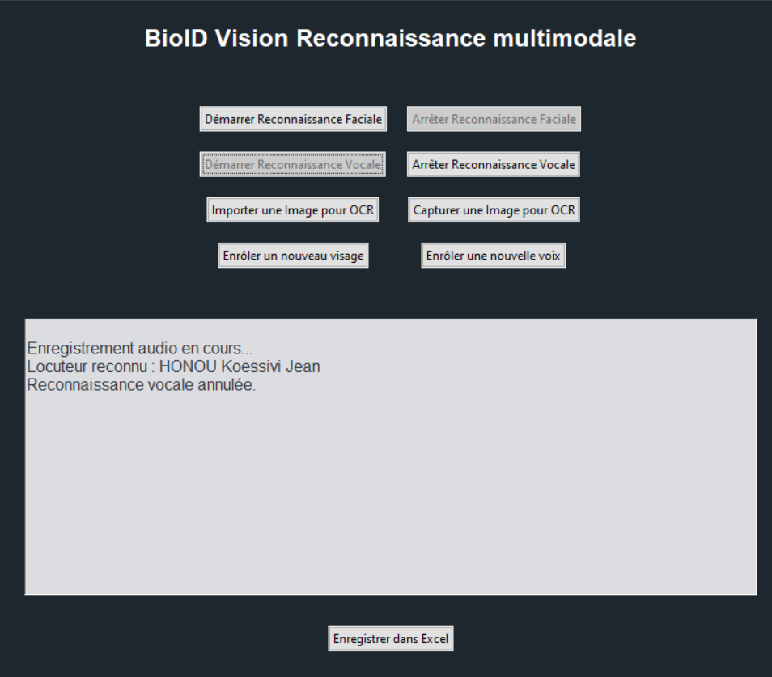
RESULTAT
PLAN DE PRESENTATION
20
HONOU Koessivi Jean EPL & UTBM
Notes:
Nombre de tentatives : 30 (3 enregistrements par utilisateur x 10 utilisateurs)
Taux de réussite : $\frac{28}{30}×100=93.3\%$

Slide 22
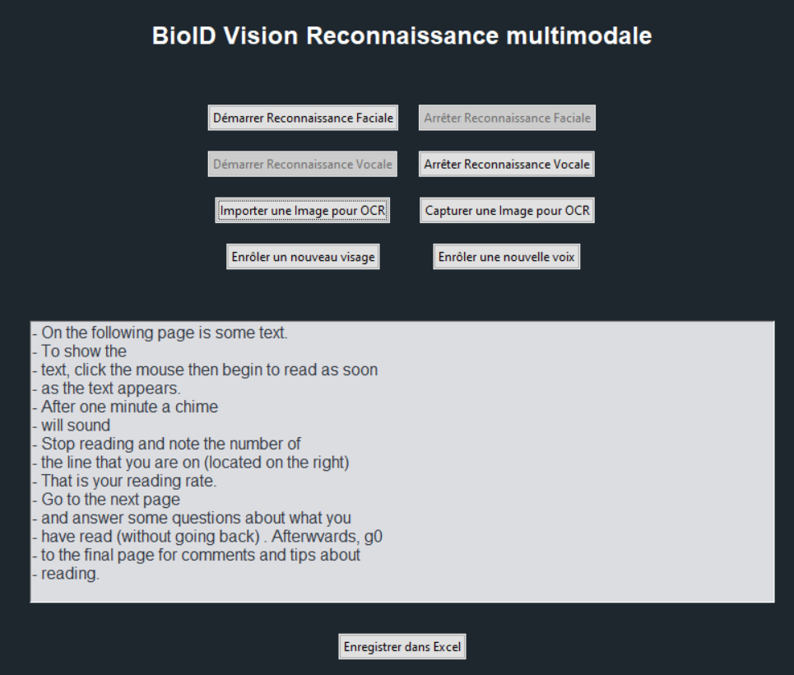
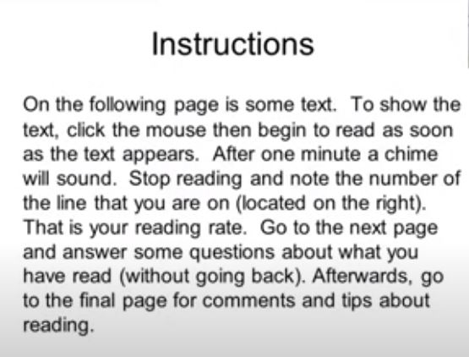
RESULTAT
PLAN DE PRESENTATION
RECONNAISSANCE AUTOMATIQUE DE CARACTERES
Précision : 88%
Temps de traitement : Variable selon la densité du texte
21
HONOU Koessivi Jean EPL & UTBM
Notes:
Sur un document contenant 100 caractères, EasyOCR a correctement extrait 88 caractères

Slide 23
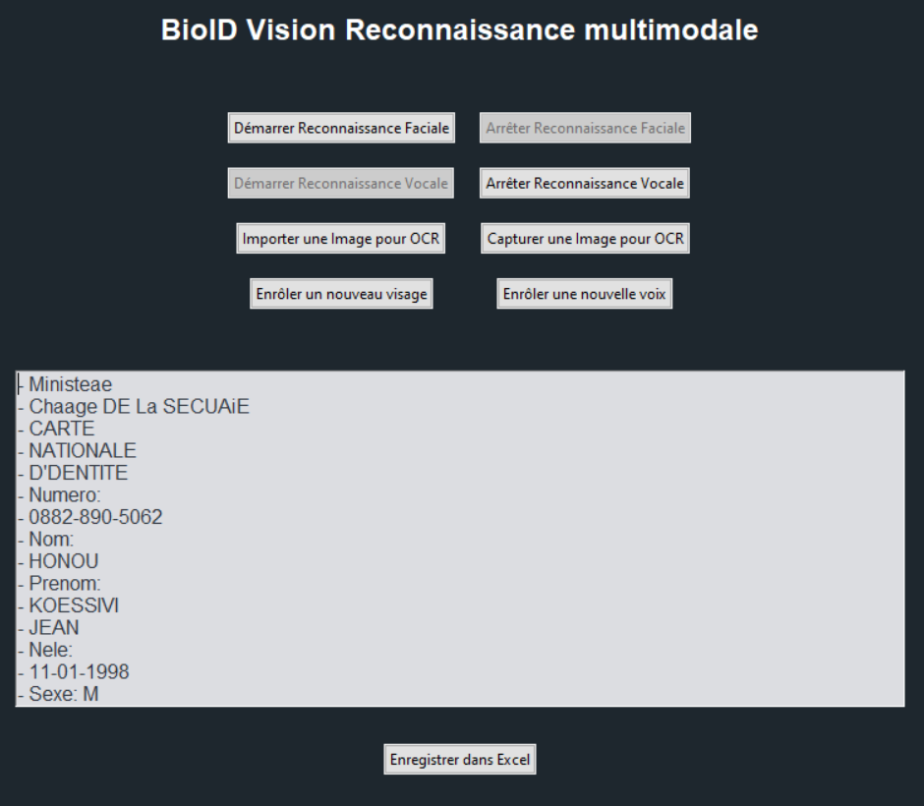
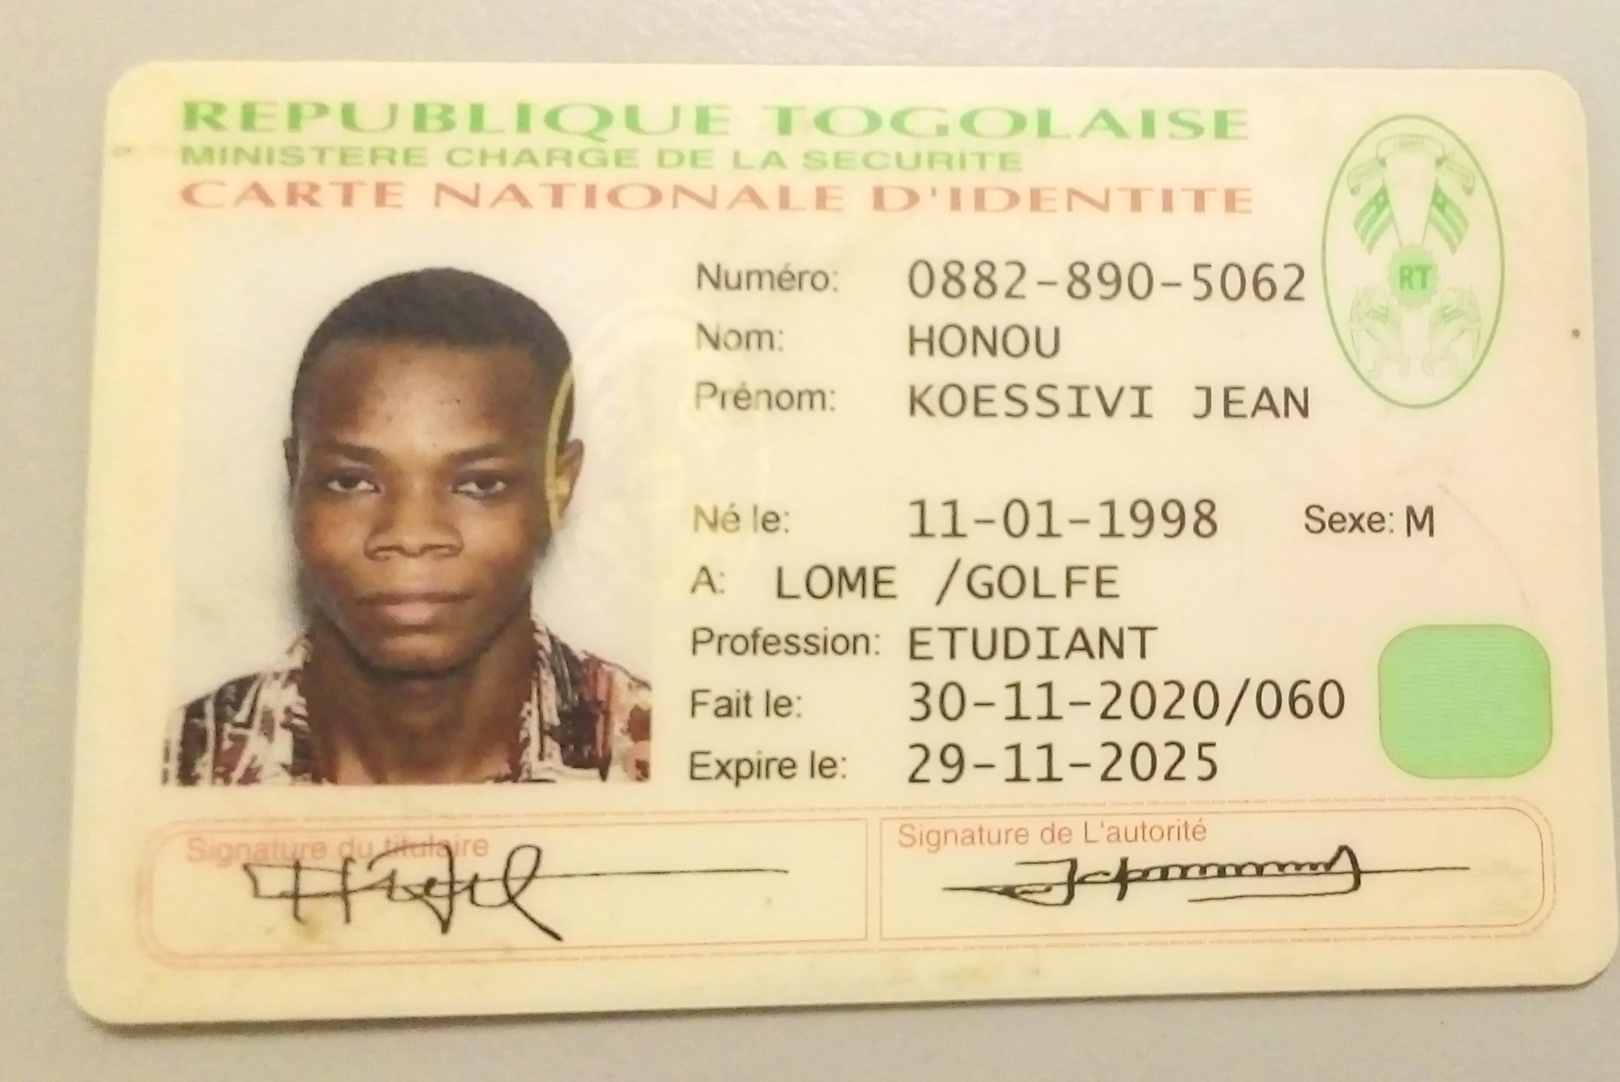
RESULTAT
PLAN DE PRESENTATION
RECONNAISSANCE AUTOMATIQUE DE CARACTERES
22
HONOU Koessivi Jean EPL & UTBM
Notes:
Sur un document contenant 100 caractères, EasyOCR a correctement extrait 88 caractères

Slide 24
CONCLUSION ET PERSPECTIVE
PLAN DE PRESENTATION
Mise en place d’une application multimodale alliant FaceNet, Wav2Vec2.0 et EasyOCR pour une identification plus fiable.
Performances globalement bonnes, malgré l’influence du bruit et des variations de luminosité.
Améliorations envisagées : données enrichies, filtres anti-bruit, interface plus conviviale.
Perspectives : ouverture à d’autres biométries et déploiement dans des domaines de sécurité et d’automatisation.
23
HONOU Koessivi Jean EPL & UTBM
Notes:
FaceNet suit trois étapes principales pour la reconnaissance faciale :
Développé par Google en 2015
Extraction des caractéristiques : Les images faciales sont traitées pour générer un vecteur d'embedding de 128 dimensions. Cet embedding capture les caractéristiques uniques du visage de l'utilisateur.
Comparaison des embeddings : Les embeddings de deux visages sont comparés en utilisant la distance euclidienne. Si cette distance est inférieure à un seuil prédéfini, les visages sont considérés comme appartenant à la même personne.
Classification avec K-Nearest Neighbors (KNN) : Les embeddings générés sont ensuite classés avec l'algorithme KNN, permettant d'identifier le visage en le comparant à une base de données d'images de visages enrôlés
Wav2vec2.0
Développé par Facebook AI en 2020
Comme pour la reconnaissance faciale, la voix est convertie en un vecteur d'embedding qui est comparé à des données vocales enregistrées
EasyOCR
Le texte dans une image est segmenté en caractères individuels, qui sont ensuite reconnus grâce à un réseau de neurones convolutifs (CNN).

